Slide 1

[PT.KP] 부생가스 수배급
최적 가이던스 시스템 구축 제안서
2025. 8.13
㈜이씨마이너

Slide 2
제안 개요
시스템 구축 방안
추진 일정
비용 제안

Slide 3
1. 제안 개요
1.1 제안 배경 및 목적
1.2 업무 범위
1.3 시스템 구축 전략
1.4 제안의 특장점
1.5 기대 효과

Slide 4

1.1 제안 배경 및 목적
1. 제안 개요
최적 에너지 원단위 지표 및 모델 기반 에너지 밸런스 모니터링 시스템을 구축하여 부생가스 수배급 관리 최적화, 에너지 낭비요인 최소화, 이상조업 조기 감지, 부생가스 공급 가이던스 등을 제공하여 방산 최소화 및 에너지 절감(수전요금 절감)에 기여하고자 함.
부생가스 수배급 최적 관리를 통한 에너지 절감
목적
부생가스 생산/소비 관리 체계 구축
인공지능 기반 부생가스 수배급 최적 가이던스 시스템 구축
부하별 공장/설비별
에너지(연료/전력) 원단위 지표 개발
에너지 원단위 예측 모델 개발
수행
특수상황別
부생가스 공급 가이던스
에너지 최적화 모니터링 시스템 구축
공정/설비별 적정 에너지 원단위에 대한 종합 관리체계 미흡
특수상황 발생 시 부생가스 방산으로 인한 에너지 낭비요인 및 수전요금 증가 발생
배경
[ 現 부생가스 방산 특수상황 ] 1) Power plant emergency shutdown, 2) BF plant emergency condition, 3) Sinter plant shutdown,
4) Plate Mill shutdown, 5) HRP shutdown, 6) Power plant maximum generation due to higher gas generation

Slide 5
1.2 업무 범위
1. 제안 개요
인공지능 기반 부생가스 수배급 최적 가이던스 시스템 구축을 위해 1) 부하별 공장/설비별 에너지 지표 개발, 2) 에너지 모니터링 및 예측 모델 개발, 3) 특수상황別 부생가스 공급 가이던스, 4) 에너지 밸런스 모니터링 시스템 구축을 수행하고자 함.
인공지능 기반
부생가스 수배급 최적 가이던스 시스템 구축
부하별 공장/설비별 에너지 지표 개발
에너지 원단위
예측 모델 개발
특수상황別
부생가스 공급 가이던스
에너지 최적화 모니터링 시스템 구축
부생가스 밸런스 모니터링 및 이상조업 조기 감지 비즈니스 로직 및 모델 기반 이상조업 조기 감지
특수상황別 부생가스 공급 가이던스 부생가스 사용 테스트 기반 전략 수립
탐색적 데이터 분석 부하별 공장/설비별 에너지 생산/소비량 패턴 분석 및 최적 사용량 분석
부하별 공장/설비별 에너지(연료/전력) 원단위 지표 개발
분석용 데이터셋 생성
에너지 모니터링 모델 개발 이상조업 조기 감지 모델
에너지 원단위 예측 모델 개발
에너지 최적화 모니터링 체계 구축 EAI를 활용한 데이터 연계, 업무 특화 UI 개발,
주기별 에너지 보고서 자동 생성
ECMiner™ + ECMinerIMS™ 기반 시스템 구축
EAI 기반 데이터 수집(부생가스 생산/소비 정보, 조업 운영 정보 등)

Slide 6
1.3 시스템 구축 전략
1. 제안 개요
원천 데이터는 EAI를 통해 수집하고, 효율적 데이터 전처리 및 모델 개발을 위해 No-Code 기반 빅데이터/AI 분석 S/W인 ECMiner™를 활용하며, ECMiner™ 분석 결과를 별도의 코딩없이 시스템에 탑재할 수 있는 ECMinerIMS™ 를 기반으로 시스템을 구축함.
원천 데이터
데이터 전처리
모델 개발
모델 탑재/실행
모니터링
EAI 기반 데이터 수집
예측/모니터링 모델
고로
ECMiner™
ECMinerIMS™
Manager
ECMinerIMS™
Viewer
코크스
AI/ML 모델 등록 관리
제강
ECMinerIMS™
Server
DB
열연
후판
[ DB ]
다양한 발생 주기를 기준 Time(1분)으로 통합
데이터 단위 통일
단위 설비별 고장정지 시점 고려
교체 휴지, 정수 시점 고려
[ ECMiner™ ]
데이터 전처리
탐색적 데이터 분석
부하별 가스 생산량, 연료 사용량, 소비 전력 패턴 분석
에너지 예측 및 모니터링 모델 개발
[ ECMinerIMS™ Server ]
모델 스케줄 실행
알람 생성
일/주/월 주기별 에너지 보고서 생성
Management Agent (사용자, 권한, 모델, 스케줄, 알람 관리)
서버 관리
[ ECMinerIMS™ Viewer ]
에너지 이상조업 모니터링
선제적 대응을 위한 예측
알람 모니터링
가이던스
데이터 탐색 및 가시화
설비별 가동
및 수리일정
KPE
…

Slide 7
1.4 제안의 특장점
1. 제안 개요
포스코 제선, 제강, 열연 공장 등에서의 다양한 프로젝트 수행 경험, 데이터 분석을 통한 에너지 최적화 및 실시간 에너지 효율 모니터링 등 제조분야 300여개 프로젝트를 경험, 자체 기술력으로 개발된 빅데이터/AI 분석 S/W와 지능형 모니터링 시스템을 기반으로 빅데이터/AI 분석 전문가와 ECMinerIMS™ 기술 개발 연구원이 사업에 참여하여 사업을 성공적으로 수행하겠음.
제선 BOSO 시스템 구축, 스마트 고로 시스템 구축, 노저마모 분석, 장입 제어, 용선온도 예측
제강 AI 기반 전로 열배합, 다이나믹 구간 온도 제어
후판 AI기반 최적 탈류 제어
하이밀 MLH(Mold Level Hunting) 원인인자 규명, RM(Roughing Mill) Off-center 원인규명
열연 압연기 Camber 발생 원인 분석
정도경영실 실시간 예방 감사 시스템 구축
ECMiner™ 빅데이터/AI 분석 S/W NEP(New Excellent Product) 인증, GS(Good Software) 인증
ECMinerIMS™ 지능형 모니터링 시스템 ECMiner™ 기반 분석 모델을 엔지니어가 코딩 없이 시스템에 탑재하여 실시간 예측 및 이상진단에 활용
포스코
사례
검증된
제품
S사 비정형 수율분석 시스템 구축
L사 Data Mining 기법 활용으로 에너지 최적화
L사 실시간 에너지 효율 모니터링
S사 진공펌프 이상징후 조기감지
L사 실시간 용접불량 모니터링
S사 VM( 가상계측) 및 R2R 제어
P사 Smart Factory 시스템 구축
제조분야 300여개 프로젝트 수행
타사
사례
전문가
참여
빅데이터/AI 분석 전문가 사업 참여
ECMinerIMS™ 기술 개발 연구원 사업 참여
인도네시아 사업 경험자 참여
㈜이씨마이너 연구소 기술 지원

Slide 8
1.5 기대 효과(1/2)
1. 제안 개요
에너지 밸런스 모니터링 및 이상조업 조기 감지를 통한 에너지 사용 낭비요인 제거 및 부생가스 최적 공급 가이던스 운영으로 방산 최소화를 통한 소내 수전 요금 절감으로 에너지 사용 비용 절감 기대 (약 210,000 USD/년)
AS-IS
TO-BE
부하별 공장/설비별
에너지 지표 개발
부하별 공장/설비별 에너지 원단위 관리 미흡
데이터 기반 최적 에너지 지표 개발
에너지 지표 예측을 통한 선제적 대응
실시간 부하별 공장/설비별 에너지 지표 모니터링
부생가스 생산/소비
밸런스 현황 모니터링
담당자가 수작업 (엑셀) 수준의 관리
부하별 공장/설비별 부생가스 생산/소비 실시간 밸런스 모니터링
부생가스 방산 Case別
최적 공급 가이던스
담당자가 수작업 (엑셀) 수준의 관리
Case별 에너지 비용 최소화를 위한 부생가스 공급 전략 수립
조업환경 (부생가스 방산 Case) 별 부생가스 수배급 최적 가이던스 제공
에너지 최적화
모니터링 시스템
모델 기반 에너지 관리 시스템 부재
수작업으로 보고서 생성
데이터 모델 기반의 과학적이고, 체계적인 시스템 구축
일/주/월 주기별 보고서 자동 생성으로 업무 효율 향상

Slide 9
1.5 기대 효과(2/2)
1. 제안 개요
2025년 KP 방산율 총 저감목표 (0.2%P)의 60% 적용(KP 기여율 40% 감안 가정) 한 0.12%P 절감 목표 제시
년간 재무금액으로 산정시 약 210,000 USD 수준으로 제안
[ 부생가스 수배급 최적 가이던스 시스템 구축 재무효과 산정 ]
구 분 | 방산율 저감 목표(%) | 수전 단가 (IDR/kWh) | 열량 기준 (Mcal/kWh) | 부생가스 총 열량 (Gcal/h) |  |  |  |  | 방산량 전력 환산 (kWh/년) | 수전대체 비용 (백만IDR/년) | 년평균 환율 (IDR/USD) | 수전대체 비용 (USD/년) | 수전대체 절감비용 (USD/년)
 |  |  |  | 생산량 | 소비량 | 판매량 | 방산량 | 방산율(%)
2024년(실적) | - | 997 | 2.1 | 671 | 352 | 307 | 9.4 | 1.40 | 39,186,400 | 39,069 | 15,835 | 2,467,193 | -
2025년(계획) | - | 997 | 2.1 | 685 | 370 | 306 | 5.5 | 0.80 | 22,859,429 | 22,791 | 16,345 | 1,394,362 | -
2025년(목표) | 0.20 | 997 | 2.1 | 685 | 370 | 306 | 4.1 | 0.60 | 17,144,571 | 17,093 | 16,345 | 1,045,772 | 348,591
방산율 저감 효과 ('25년 저감목표 대비) | 0.15 | 997 | 2.1 | 685 | 370 | 306 | 4.5 | 0.65 | 18,573,286 | 18,518 | 16,345 | 1,132,919 | 261,443
 | 0.12 | 997 | 2.1 | 685 | 370 | 306 | 4.7 | 0.68 | 19,430,514 | 19,372 | 16,345 | 1,185,208 | 209,154
 | 0.10 | 997 | 2.1 | 685 | 370 | 306 | 4.8 | 0.70 | 20,002,000 | 19,942 | 16,345 | 1,220,067 | 174,295
주) 1. 2025년 환율 : 7/28 기준 |  | 2. 수전단가 : | 84.25 | (원/kWh)
☞ 제안 절감비용 : | 209,154 | USD/년 | 절감내역 기준 : '25년 KP 방산율 총 절감목표(0.2%P)의 60% 적용(기여율 고려)
(방산 저감율) | 0.12%

Slide 10
2. 시스템 구축 방안
2.1 시스템 구축 개요
2.2 분석용 데이터 생성
2.3 최적 에너지 지표 및 예측 모델 개발
2.4 부생가스 최적 공급 가이던스 개발
2.5 에너지 최적화 모니터링 시스템 개발
2.6 보고서 자동생성

Slide 11
2.1 시스템 구축 개요
2. 시스템 구축 방안
시스템 구축 절차
에너지(연료 및 전력량) 소비 관련한 누적된 빅데이터를 분석하여 부하별 공정/설비별 최적 에너지 원단위 지표를 개발하고, 실시간 모니터링을 통한 설비 이상감지에 활용함. 또한 부생가스 수배급 밸런스를 평가하여 부생가스 방산 Case별 공급 Guidance 를 제공하고자 함.
분석용 데이터 생성
공정/설비별 부하(생산량)에 따른 에너지(연료/전력량) 소비량 관련 축적된 운전 데이터 수집
수집된 운전 데이터에 대해 수집 주기 및 설비간 조업 시차를 고려하여 분석용 데이터 생성
에너지 원단위
지표 개발
부하별 공정/설비별 에너지 (연료/전력) 사용 패턴 분석
공정/설비별 부하별 표준 에너지 원단위 지표 개발
에너지 원단위
예측 모델 개발
부하별 공정/설비별 에너지 원단위 예측 모델 개발
생산계획이 반영된 부하별 공정/설비별 최적 에너지 원단위 예측
부생가스 수배급
최적 가이던스 개발
부하별 공정/설비별 부생가스 생산/소비 실시간 밸런스 현황 분석
부생가스 방산 Case별 에너지 비용 최소화를 위한 부생가스 배분 현황 및 개선안 도출
부생가스 방산 Case별 최적 배분 가이던스 생성
에너지(연료/전력) 관리를 위한 모니터링 시스템 개발
생산계획 기반 공정/설비별 최적 에너지 원단위 모니터링
부생가스 수배급 모니터링 및 부생가스 방산 Case별 최적 배분 가이던스 제공
사용자 편의를 위한 에너지(연료/전력) 원단위 평가 주기(일/주/월) 보고서 자동 생성
에너지 최적화
모니터링 시스템

Slide 12
2.2 분석용 데이터 생성
2. 시스템 구축 방안
데이터 수집 및 분석용 데이터 생성
원천 데이터를 수집하여 상이한 수집 주기(Macro, Micro) 데이터를 병합하여 분석용 데이터를 생성함.
데
이
터
원
천
데이터 수집 및 통합
통합 DB
고로
코크스
Macro와 Micro 데이터 병합
제강
수집 주기가 상이한 데이터 병합
Macro 데이터: 시작 시간과 종료시간으로 구성된 sequence 정보
Micro 데이터: 주기별로 발생하는 정보로 설비 운영(연료/전력 사용량, 제품 생산량, 연료 발열량 등) 데이터
열연
분석용 DB
후판
KPE(발전)
부하별 공정/설비별 분석용 데이터 생성
가스홀더
전력량(생산/소모)
Notes:
11

Slide 13
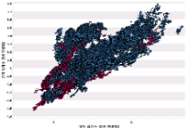
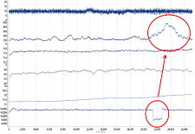
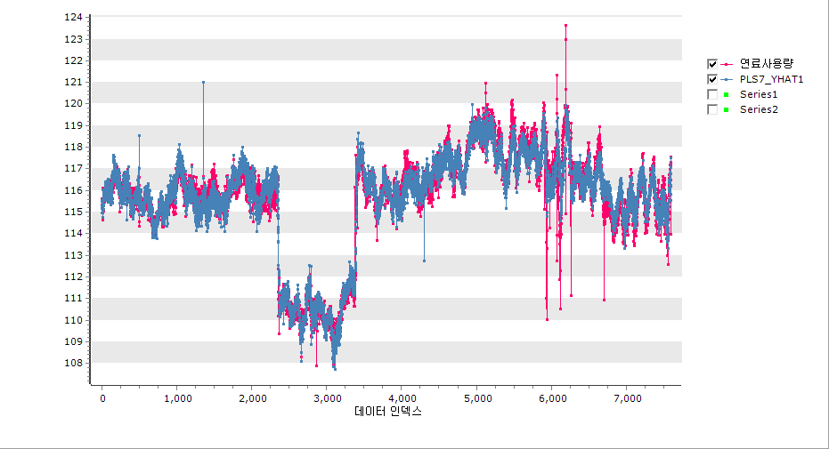
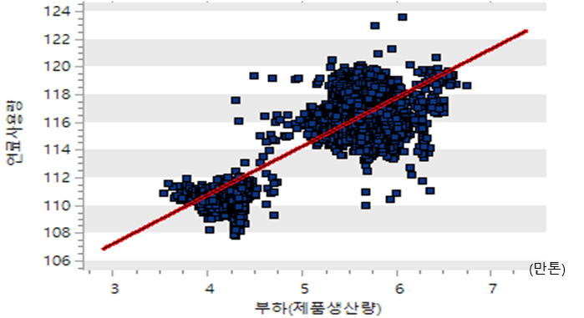
2.3 최적 에너지 지표 및 예측 모델 개발(1/3)
2. 시스템 구축 방안
최적 에너지 원단위 지표 및 예측 모델 개발 절차
탐색적 분석을 통해 단위 설비의 부하별 부생가스 생산/소비 패턴을 분석하고 표준 원단위 지표를 개발하여, 개발된 지표를 기반으로 생산계획을 반영한 최적 에너지 원단위 예측 및 모니터링을 수행함.
표준 에너지 원단위 지표 개발
공정/설비별 최적 에너지 원단위 예측
에너지 사용량 패턴 분석
생산계획 반영된 최적 에너지 원단위 예측
부하별 공정/설비별 에너지 (연료/전력) 사용 패턴 분석
생산계획이 반영된 부하별 공정/설비별 최적 에너지 원단위 예측 모델 개발 및 실시간 모니터링
예시
에너지 원단위 실제값
에너지 원단위 예측값
예시
부하별 표준 에너지 원단위 지표 개발
공정/설비별 부하별 표준 원단위 지표 개발
예시
2025-08-01 00:00:00
2025-08-03 00:00:00
2025-08-05 00:00:00

Slide 14
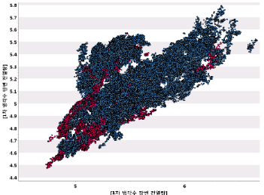

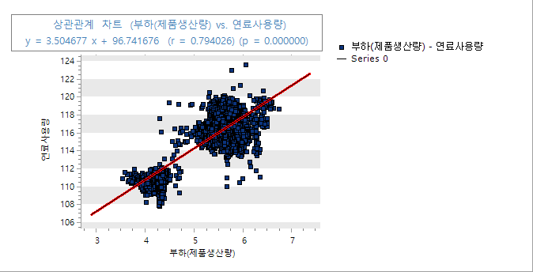
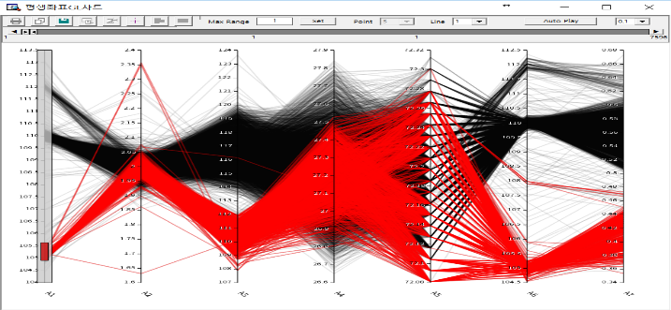
2.3 최적 에너지 지표 및 예측 모델 개발(2/3)
2. 시스템 구축 방안
에너지 원단위 지표 개발
부하별 공정/설비별 에너지(연료/전력) 사용 패턴을 분석하고, 부하별 공정/설비별 에너지(연료/전력) 현황을 분석하여 부하별 표준 에너지 원단위 지표를 개발함.
에너지 사용량 패턴 분석(예시)
부하별 표준 에너지 원단위 지표 개발(예시)
상관관계 차트 : 부하(제품생산량) vs. 연료사용량
y = 3.55 x + 96.74 (r=0.79) (p = 0.00)
회귀식 기반 원단위 지표 개발 활용
(만톤)
부하별 공정/설비별 연료/전력사용량 상관
관계, 평행좌표 등을 사용하여 에너지 사용량
패턴을 분석
각 공정/설비별 부하별 에너지(연료/전력) 현황 확인
각 공정/설비별 부하별 표준 원단위 지표 개발

Slide 15
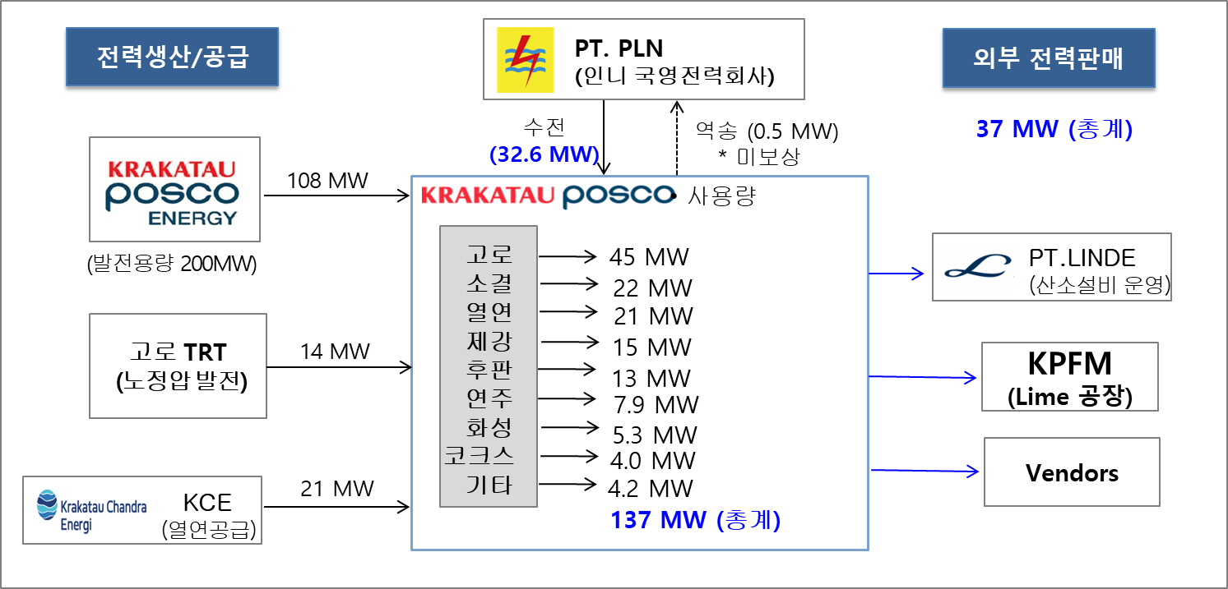
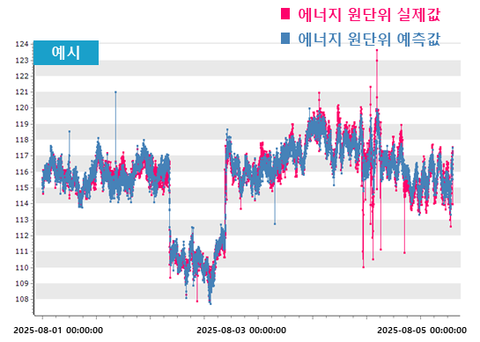
2.3 최적 에너지 지표 및 예측 모델 개발(3/3)
2. 시스템 구축 방안
공정/설비별 에너지 원단위 예측
부하별 공정/설비별 에너지 원단위 예측 모델을 개발하고, 생산계획을 반영한 실시간 최적 에너지(연료/전력량) 원단위를 예측함.
공정/설비별 에너지 원단위 예측
공정/설비별 생산계획
단위
설비
에너지 사용 이력 데이터
제품 생산량 vs. 부하량
운전 : 연료/전력 사용량
소비량, 연료 조건(열량 등)
공정/설비별
에너지 원단위 예측 모델 개발
공정/설비별
생산계획이 반영된 최적 원단위 실시간 예측
ECMiner™로 데이터 분석
ECMinerIMS™ 실시간 예측/모니터링

Slide 16
2.4 부생가스 최적 공급 가이던스 개발
2. 시스템 구축 방안
부생가스 최적 공급 가이던스 개발 절차
부하별 공정/설비별 부생가스 생산 및 소비 현황을 분석하여 모니터링 모델을 개발하고, 수리계획 및 부생가스 방산 특수 상황을 고려한 부생가스 최적 공급 가이던스를 제공함.
부생가스 수배급
현황 분석
부하별 공정/설비별 정상 조업시의 부생가스(BFG, COG, LDG) 발생량 및 소비량에 대한 데이터 분석
부생가스 수배급 밸런스 모니터링 모델 개발
부생가스
최적 공급
가이던스 개발
부생가스 방산
최소화를 위한
최적 공급 가이던스
부생가스 방산 특수 상황 Case별 방산가스 효율적 처리를 위한 사용처 우선 순위 도출 및 수용 가능성 검토
- 부생가스 사용처별 최대 허용 사용량 검토 포함
수전요금 및 PLN 역송 최소화를 위한 설비별 운영 가이던스 제시

Slide 17
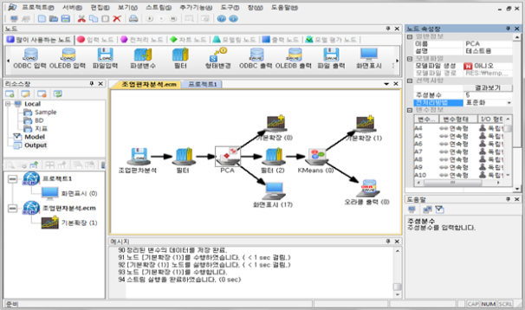
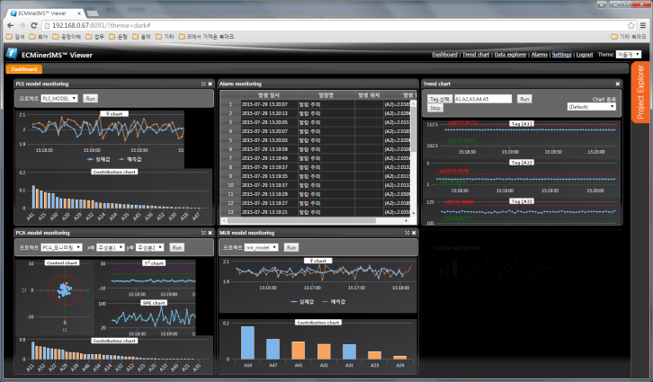
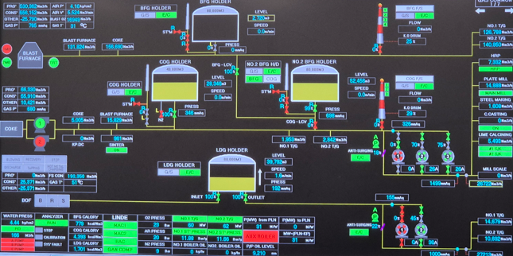
2.5 에너지 최적화 모니터링 시스템 개발(1/5)
2. 시스템 구축 방안
시스템 구성도
에너지 최적화 모니터링 시스템은 빅데이터/AI 분석 S/W인 ECMiner™와 모델 운영을 위한 지능형 모니터링 시스템인 ECMinerIMS™를 기반으로 구성됨.
ECMiner™
ECMinerIMS™
실시간 모니터링 및 이상감지
(사용자 화면 예시)
Viewer: 모니터링
Manager: 모델관리
예측/
모니터링
모델
모델
실행
결과
데이터 처리/분석 및 모델 개발
Server: 모델실행
분석용 데이터
실시간 데이터
Utility Control Center
Collector: 데이터 인터페이스
EAI를 활용한
데이터 인터페이스
EAI 연동을 위한 데이터 인터페이스 모듈
인터페이스 관리
에너지 데이터
공장 생산 정보
설비 정비 계획
…

Slide 18
2.5 에너지 최적화 모니터링 시스템 개발(2/5)
2. 시스템 구축 방안
시스템 개발 방안
제안사는 기 검증된 제품(ECMiner™, ECMinerIMS™)을 활용하여 기반 시스템을 구축하고, 레가시 시스템 환경을 적용하기 위해 데이터 인터페이스(데이터 수집) 기능과 에너지 원단위 모니터링/이상감지, 부생가스 수배급 모니터링 및 최적 공급 가이던스 화면, 보고서 자동생성 기능을 신규 개발함.
제품 설치
제품 설치 환경: Application Server, Data Server, Web Server 분리/통합, 사용 환경 등
제품 설치: ECMiner™, ECMinerIMS™ 설치
데이터 인터페이스
고객사에서 채택하고 있는 EAI에 대한 설명 및 IT 담당자와의 협업 필요
데이터 수집을 위한 인터페이스 개발: 데이터 인터페이스 모듈, 인터페이스 항목 관리
업무 특화 UI
시스템 기본 기능을 활용한 에너지 원단위 예측 및 이상감지 화면 구성
부생가스 밸런스 모니터링 화면 개발: Sankey 다이어그램
특수상황別 부생가스 공급 가이던스 화면 개발: Grid에 부서별 가이던스 제시
보고서 자동 생성
에너지 보고서 양식 개발(엑셀 형식)
주기별(일/주/월) 보고서 자동생성을 위한 스케쥴 연계

Slide 19
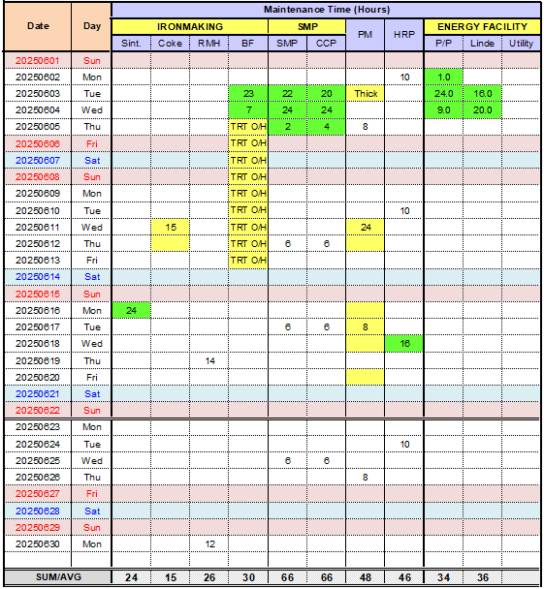
2.5 에너지 최적화 모니터링 시스템 개발(3/5)
2. 시스템 구축 방안
에너지 원단위 예측
에너지 원단위 예측 모델 기반 생산계획을 반영하여 공정/설비별 최적 에너지 원단위 예측을 수행함.
생산계획 반영한 공정/설비별 최적 에너지 원단위 예측
<생산계획>
모델 반영

Slide 20
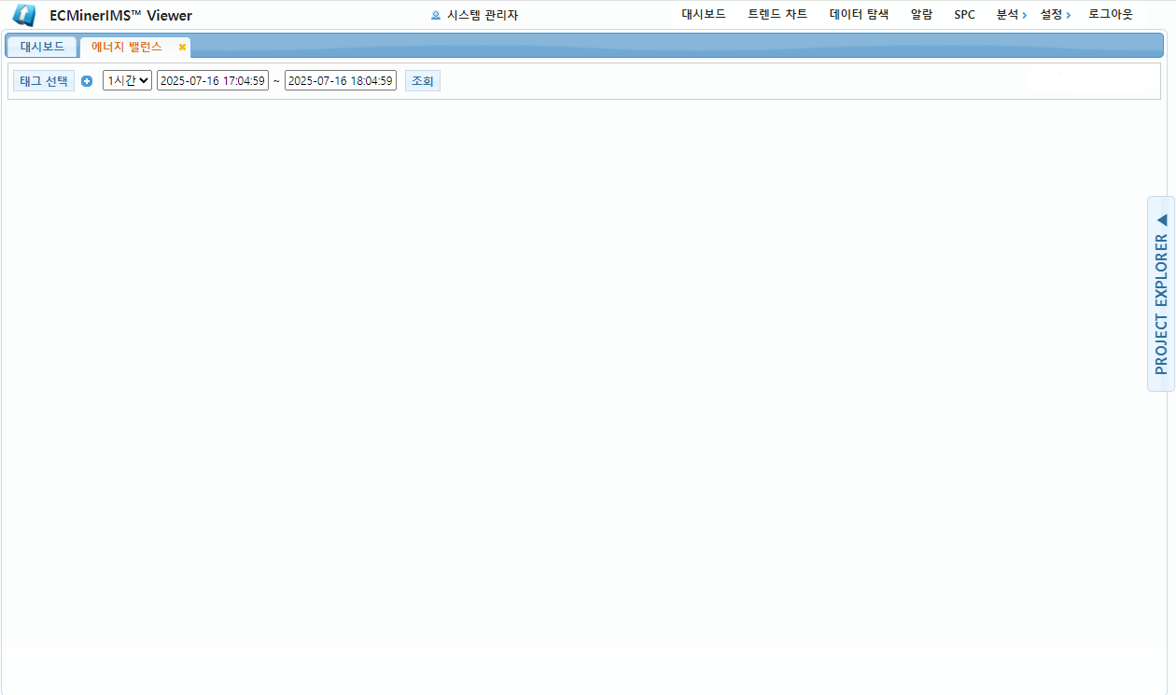
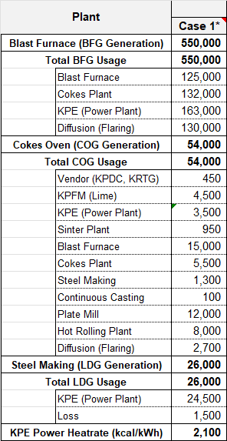
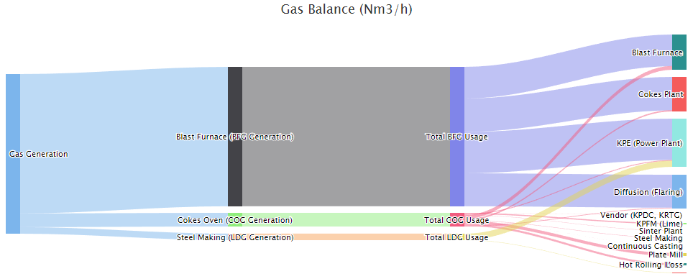
2.5 에너지 최적화 모니터링 시스템 개발(4/5)
2. 시스템 구축 방안
부생가스 밸런스 모니터링
Sankey 다이어그램은 에너지 흐름의 양과 방향을 화살표의 너비로 표현하여 에너지 소비 경로를 한눈에 보여주는 기능으로 에너지 밸런스 모니터링에 적용하고자 함.
Power plant emergency shutdown case에서의 부생가스 밸런스
<활용 데이터>

Slide 21
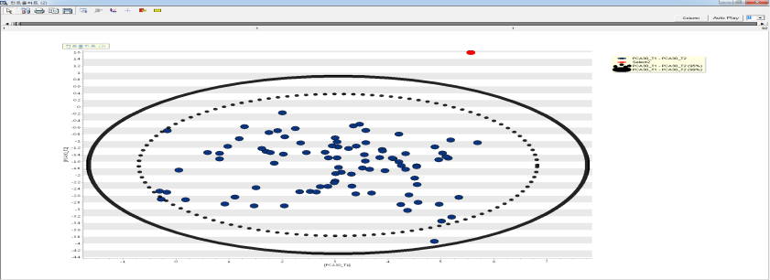
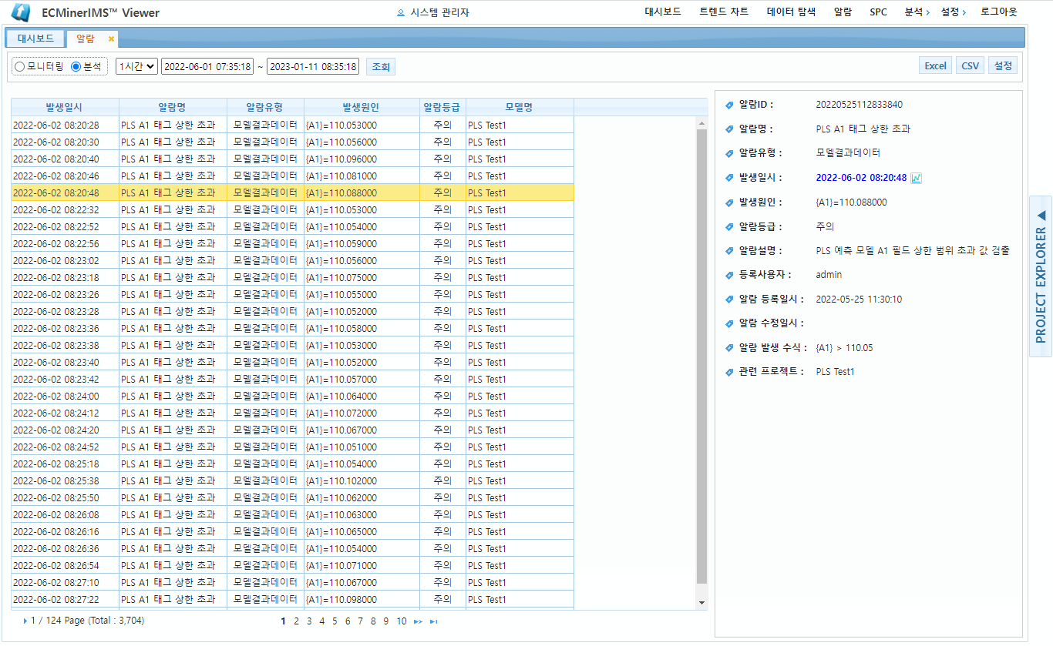
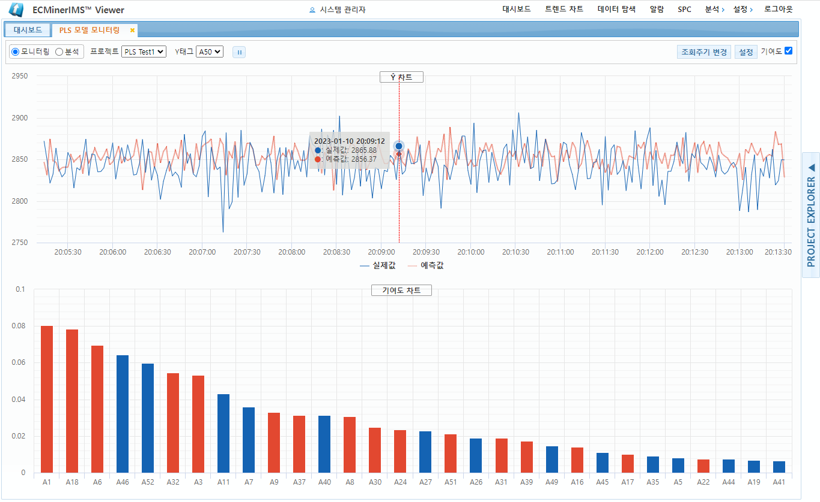
2.5 에너지 최적화 모니터링 시스템 개발(5/5)
2. 시스템 구축 방안
특수상황別 부생가스 최적 공급 가이던스
모델 기반 에너지 상태(에너지 원단위 및 부생가스 수배급) 모니터링을 통한 이상조업 조기 감지 정보와 도메인 지식 기반 정보를 융합하여 알람을 운영하며, 이상 발생시 에너지부에서 유관부서로 통보함.
모델 기반 이상진단 모니터링
알람 모니터링
이상
발생
이상발생 시점 기여도
부생가스 방산 특수상황
1) Power plant emergency shutdown
2) BF plant emergency condition
3) Sinter plant shutdown
4) Plate Mill shutdown
5) HRP shutdown
6) Power plant maximum generation
due to higher gas generation
부생가스 공급 가이던스 | 부서 | 가이던스
 | A | NG:COG=5:5 → 2:8
 | B | -
 | C | NG:COG=2:8
 | … | …

Slide 22
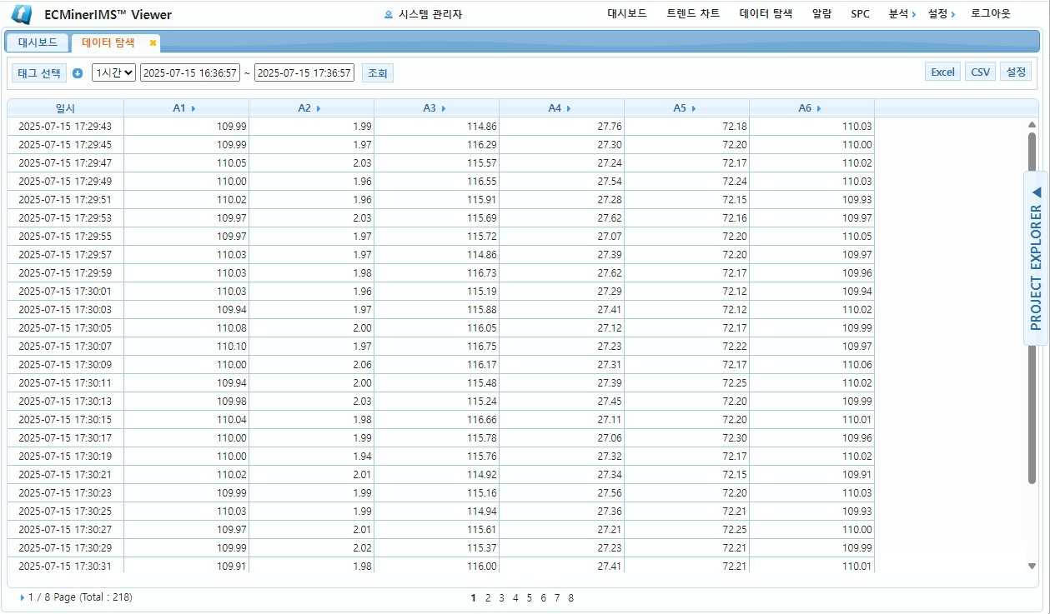
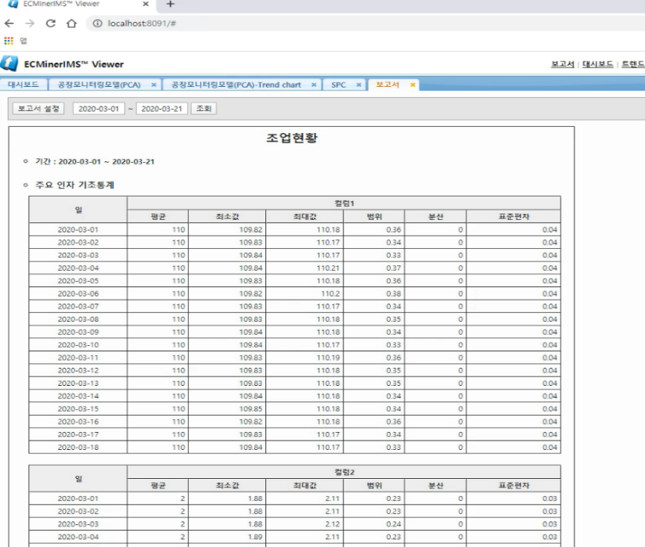
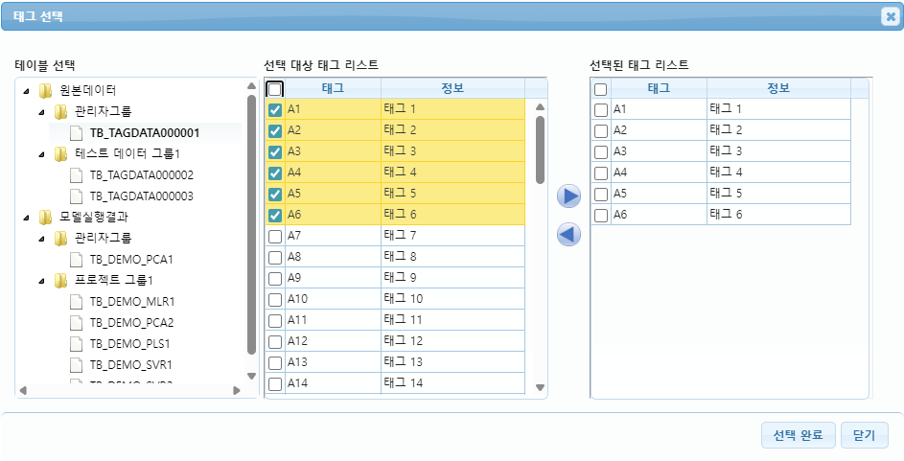
2.6 보고서 자동생성(1/3)
2. 시스템 구축 방안
ECMinerIMS™ 보고서 생성
ECMinerIMS™의 보고서 생성은 데이터 탐색 메뉴를 통해 데이터를 조회하고, 이를 지정된 양식으로 변환하여 Excel 또는 CSV 파일 형식으로 다운로드하여 활용할 수 있도록 기능을 제공함.
조회 조건 설정 및 데이터 조회
조회 조건 설정 (검색 기간)
태그 선택
조회
데이터
다운로드
보고서 예시

Slide 23
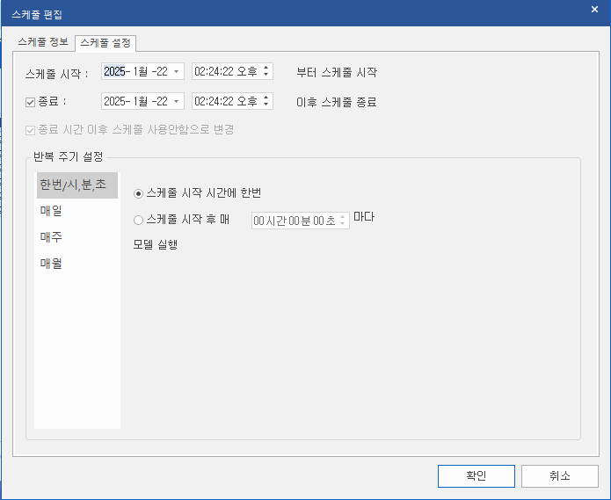
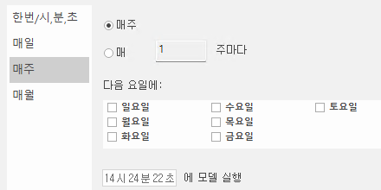
2.6 보고서 자동생성(2/3)
2. 시스템 구축 방안
보고서 자동생성
기존 보고서 생성 기능을 커스터마이징하여 고객사의 보고서 양식에 맞추고 스케줄러와 연계한 주기별 보고서 자동생성 기능을 제공함.
보고서 자동생성
보고서 보고서는 Excel 파일로 생성 보고서는 서버에 저장 관리 (필요시 다운로드) * 메일 발송 환경 제공시 메일 발송
보고서 양식 정의 고객사 협의를 통해 양식 정의 (양식 3개 이내)
데이터 연계 보고서 생성 주기별 데이터 기간 및 집계 기준 정의
스케줄 설정 스케줄 시작/종료 설정 반복 주기(일/주/월) 설정 반복 주기별 시간/요일/일자 설정
보고서 자동 생성을 위한 스케줄 설정

Slide 24
2.6 보고서 자동생성(3/3)
2. 시스템 구축 방안
보고서 양식 sample
현재 KP내에서 사용하고 있는 에너지 모니터링 보고서를 시스템화하여 에너지 모니터링 및 이상감지 결과 중심으로 사용자가 정의한 주기에 따라 보고서를 자동생성함.
現 KP 에너지 보고서 양식 예시
PLN Receiving and NG Usage Monitoring (Reduce PLN Receiving and Control NG usage within HGBT allocation 60.54%)
Date | Day | Power Balance (MW) |  |  |  |  |  |  | Steam Balance |  | HRP Fuel Consumption |  |  | Maintenance Time (Hours) |  |  |  |  |  |  |  |  |  |  | Note
 |  | KPE Gen. (A) | KPE Rec. | PLN Rec. (B) | TRT-BF (C) | ∑Supply (A+B+C) | ∑Load + in-house | Reverse | (Ton/h) |  | COG | NG |  | IRONMAKING |  |  |  | SMP |  | PM | HRP | ENERGY FACILITY
 |  |  |  |  |  |  |  |  | KPE Gen. | SMP-LT | (Nm3/h) | (Nm3/h) | (MMBTU) | Sint. | Coke | RMH | BF | SMP | CCP |  |  | P/P | Linde | Utility
20250601 | Sun | 141 | 127 | 20.7 | 14.8 | 176 | 162 | 0.4 | 40.8 | 17.1 | 9,141 | 2,878 | 2,385 |  |  |  |  |  |  |  |  |  |  |  | Act | Reduce PLN Receiving and Control NG usage within HGBT allocation 60.54%
20250602 | Mon | 141 | 126 | 21.2 | 15.0 | 177 | 176 | 1.1 | 42.5 | 13.3 | 7,343 | 1,503 | 1,246 |  |  |  |  |  |  |  | 10 | 1.0
20250603 | Tue | 37 | 30 | 71.9 | 0.0 | 109 | 114 | 0.0 | 38.6 | 1.7 | 2,068 | 5,289 | 4,382 |  |  |  | 23 | 22 | 20 | Thick |  | 24.0 | 16.0
20250604 | Wed | 81 | 70 | 56.4 | 0.0 | 137 | 133 | 0.0 | 42.5 | 0.0 | 5,619 | 7,095 | 5,879 |  |  |  | 7 | 24 | 24 |  |  | 9.0 | 20.0
20250605 | Thu | 143 | 129 | 29.0 | 0.0 | 172 | 169 | 1.6 | 37.1 | 16.9 | 10,807 | 3,022 | 2,504 |  |  |  | TRT O/H | 2 | 4 | 8
20250606 | Fri | 144 | 130 | 31.8 | 0.0 | 176 | 176 | 0.2 | 36.6 | 19.4 | 7,741 | 2,591 | 2,147 |  |  |  | TRT O/H
20250607 | Sat | 149 | 135 | 25.6 | 0.0 | 174 | 174 | 0.3 | 32.1 | 20.0 | 7,015 | 2,486 | 2,060 |  |  |  | TRT O/H
20250608 | Sun | 135 | 121 | 40.9 | 0.0 | 176 | 176 | 0.0 | 32.7 | 21.8 | 10,079 | 2,166 | 1,795 |  |  |  | TRT O/H
20250609 | Mon | 141 | 127 | 34.0 | 0.0 | 175 | 175 | 0.0 | 33.4 | 17.6 | 7,927 | 2,524 | 2,092 |  |  |  | TRT O/H
20250610 | Tue | 148 | 134 | 28.5 | 0.0 | 176 | 176 | 0.1 | 28.9 | 20.1 | 5,407 | 3,476 | 2,042 |  |  |  | TRT O/H |  |  |  | 10
20250611 | Wed | 139 | 125 | 26.3 | 0.0 | 165 | 164 | 0.9 | 16.9 | 19.0 | 3,255 | 3,897 | 3,229 |  | 15 |  | TRT O/H |  |  | 24
20250612 | Thu | 121 | 107 | 54.1 | 0.0 | 175 | 175 | 0.0 | 33.1 | 17.6 | 5,642 | 6,204 | 5,140 |  |  |  | TRT O/H | 6 | 6
20250613 | Fri | 129 | 115 | 41.7 | 7.2 | 178 | 178 | 0.0 | 34.4 | 17.7 | 9,801 | 3,157 | 2,616 |  |  |  | TRT O/H
20250614 | Sat | 134 | 120 | 23.3 | 15.3 | 172 | 172 | 0.2 | 35.0 | 15.1 | 8,288 | 2,601 | 2,155
20250615 | Sun | 135 | 121 | 25.0 | 15.4 | 175 | 174 | 0.9 | 37.1 | 14.9 | 8,067 | 2,682 | 2,222
20250616 | Mon | 138 | 124 | 11.9 | 15.4 | 165 | 161 | 4.2 | 36.4 | 19.3 | 9,611 | 2,097 | 1,738 | 24
20250617 | Tue | 130 | 116 | 26.2 | 15.4 | 171 | 171 | 0.7 | 38.5 | 13.9 | 9,676 | 1,634 | 1,354 |  |  |  |  | 6 | 6 | 8
20250618 | Wed | 142 | 128 | 19.3 | 15.4 | 176 | 175 | 1.0 | 34.4 | 19.5 | 5,775 | 878 | 728 |  |  |  |  |  |  |  | 16
20250619 | Thu | 135 | 121 | 22.0 | 15.4 | 173 | 173 | 0.2 | 33.8 | 20.1 | 9,782 | 1,389 | 1,151 |  |  | 14
20250620 | Fri | 141 | 127 | 17.8 | 15.5 | 175 | 174 | 0.9 | 32.4 | 21.4 | 9,050 | 652 | 540
20250621 | Sat | 129 | 116 | 29.6 | 15.4 | 174 | 174 | 0.1 | 36.0 | 17.7 | 9,816 | 1,473 | 1,221
20250622 | Sun | 128 | 114 | 30.5 | 15.3 | 174 | 174 | 0.0 | 35.6 | 17.9 | 10,238 | 1,295 | 1,073
20250623 | Mon | 133 | 121 | 24.2 | 15.5 | 173 | 175 | 0.0 | 35.0 | 20.0 | 10,000 | 1,969 | 1,817 |  |  |  |  |  |  |  |  |  |  |  | Est.
20250624 | Tue | 139 | 125 | 20.9 | 15.5 | 175 | 175 | 0.0 | 35.0 | 20.0 | 7,500 | 1,423 | 1,313 |  |  |  |  |  |  |  | 10
20250625 | Wed | 130 | 116 | 27.4 | 15.5 | 173 | 173 | 0.0 | 35.0 | 15.0 | 10,000 | 1,969 | 1,817 |  |  |  |  | 6 | 6
20250626 | Thu | 138 | 124 | 19.0 | 15.5 | 173 | 172 | 0.5 | 35.0 | 20.0 | 10,756 | 1,585 | 1,463 |  |  |  |  |  |  | 8
20250627 | Fri | 133 | 119 | 26.2 | 15.5 | 175 | 175 | 0.0 | 35.0 | 20.0 | 10,000 | 1,969 | 1,817
20250628 | Sat | 133 | 119 | 26.2 | 15.5 | 175 | 175 | 0.0 | 35.0 | 20.0 | 10,000 | 1,969 | 1,817
20250629 | Sun | 133 | 119 | 26.2 | 15.5 | 175 | 175 | 0.0 | 35.0 | 20.0 | 10,000 | 1,969 | 1,817
20250630 | Mon | 133 | 119 | 26.2 | 15.5 | 175 | 175 | 0.0 | 35.0 | 20.0 | 10,000 | 1,969 | 1,817 |  |  | 12
SUM/AVG |  | 131 | 118 | 29.5 | 10.0 | 171 | 170 | 0.4 | 35.0 | 17.2 | 8,347 | 2,527 | 63,373 | 24 | 15 | 26 | 30 | 66 | 66 | 48 | 46 | 34 | 36
 |  |  | 1RP | 24.5 |  |  |  |  |  |  |  | 1RP | 72,655
 |  |  | Ratio | 120% |  |  |  |  |  |  |  | Ratio | 87%
Note:
*UST & HRP - Maximize HRP COG supply during religious holiday Christmas: 10,000 Nm3/h (normal operation average in 1 day)
*UST & Coke GTP - Minimize steam loss by finding and repair steam leak point
*UST & KBW - Increase RO water production in minimum 3,000 m3/day in rainy season
*EPST - Minimize HSD usage during BF SD by keep minimum power generation and operate auxiliary boiler
*EPST - Minimize reverse power as energy loss by control P/P power generation during HRP / PM / Sinter SD

Slide 25
3. 추진 일정

Slide 26
3. 추진 일정
3. 추진 일정
6개월 일정으로 모델개발 및 시스템 구축 사업을 추진하고자 함.
Kick Off
완료보고
추진 단계 | 세부 항목 | 2025년 |  |  |  |  |  | 2023년
 |  | M |  | M+1 |  | M+2 |  | M+3 |  | M+4 |  | M+5
분석용 데이터 생성 | 요구사항 분석 및 데이터 수집
 | 부하별 설비/부하별 분석용 데이터 생성
최적 에너지 원단위 관리 지표 개발 | 부하별 공정/설비별 에너지(연료/전력) 사용 패턴 분석
 | 최적 에너지 원단위 지표 및 예측 모델 개발
 | 부생가스 생산/소비 밸런스 현황 검토
예측 모델 개발(Action Guidance) | 부생가스 방산 Case별 조업(최적 분배) 가이던스 방안 검토 및 모델 개발
실시간 모니터링 및 이상감지 | 실시간 부하별 공정/설비별 에너지 원단위 모니터링 모델 개발 및 시스템 구축
 | 실시간 모니터링을 통한 이상감지 및 alarm 발생 모델 개발 및 시스템 구축
 | 실시간 부생가스 생산/소비 모니터링 모델 개발 및 시스템 구축
Dashboard 구성 및일일 보고서 생성 | 주기별 보고서 자동생성
 | 모니터링 화면 구성, 관리 및 조회 기능
테스트 | 부생가스 수배급 최적 가이던스 시스템 테스트

Slide 27
4. 제안 비용
4.1 인력 투입 계획
4.2 소요 비용

Slide 28
4.1 인력 투입 계획
4. 제안 비용
6개월 일정으로 데이터 분석/모델 개발 및 시스템 구축 작업에 총 21 M/M 소요.
(단위 : M/M)
구 분 |  | M | M+1 | M+2 | M+3 | M+4 | M+5 | 합계
데이터분석/ 모델개발 | 데이터 분석 및 모델 개발 | 2.5 | 2.5 | 2.5 | 2.5 | 2.5 | 2.5 | 15
 | 소계 | 2.5 | 2.5 | 2.5 | 2.5 | 2.5 | 2.5 | 15
시스템구축/ 커스터마이징 | 시스템 분석/설계 | 0.5 |  |  | 0.5 | 1 | 1 | 3
 | 시스템 개발 |  |  |  | 1 | 1 | 1 | 3
 | 소계 | 0.5 |  |  | 1.5 | 2 | 2 | 6
총계 |  | 3.0 | 2.5 | 2.5 | 4.0 | 4.5 | 4.5 | 21
구 분 | 수행 등급 | M | M+1 | M+2 | M+3 | M+4 | M+5 | 합계
컨설팅 | Chief Consultant | 0.5 | 0.5 | 0.5 | 0.5 | 0.5 | 0.5 | 3
 | Managing Consultant | 1 | 1 | 1 | 1 | 1 | 1 | 6
 | Senior Consultant | 1 | 1 | 1 | 1 | 1 | 1 | 6
시스템 구축 | Senior Engineer | 0.5 |  |  | 0.5 | 1 | 1 | 3
 | Engineer |  |  |  | 1 | 1 | 1 | 3
 | 총계 | 3.0 | 2.5 | 2.5 | 4.0 | 4.5 | 4.5 | 21

Slide 29
4.2 소요 비용
4. 제안 비용
6개월 일정으로 ECMiner SW (ECMiner™ 및 ECMinerIMS™ 각 1식) 비용 1.75억원 및 분석, 모델링 포함 全 시스템 구축 인건비 (출장비 포함) 5.54억원 포함 총 7.29억원 소요되나, 전체 비용 1/3(33%) 특별할인된 4.88억원으로 제안함. (견적서 세부내용 : 첨부 8 참조)

Slide 30
[첨부]
1. KP 에너지 수급 구조
2. KP 부생가스 생산/소비 계통도
3. KP 전력 수급 구조
4. KP 부생가스 방산현황 및 개선방향
5. KP 연료 사용현황
6. KP 전력 사용현황
7. KP 에너지 연도별 수급통계
8. 견적서

Slide 31








[첨부] 1. PT.KP 에너지 수급구조
○ KP는 발전(KPE), 산소 Plant(Linde) 아웃소싱 운영 및 외부 에너지 의존도가 높은 구조
- [전력] 소내 부하는 175MW 이며, PLN/KCE로 부터 54MW를 수전을 받음 (’24년 기준 수전율 30.4%)
- [부생가스] 소내 발생하는 부생가스(BFG, COG, LDG)를 조업용(54%) 및 발전용(43%) 연료로 사용 (판매, 방산 3%)
- [NG] 외부에서 구입하는 NG의 91%는 열연에서 사용하고 있으며, 제강/연주 8%, 기타 1% 사용 중
. NG사용(N㎥/h) : (열연) 2,541, (제강) 139, (연주) 97
PT. PLN
(인니 국영전력회사)
판매
구입
수전
(32.6MW)
역송 (0.5MW)
* 미보상
PT.LINDE
(산소설비 운영)
32.7천N㎥/h
288Gcal/h
(산∙질소, 알곤)
(BFG, COG, LDG)
고로
전력발생 : 14MW
108MW, 38T/h
PT.KTI
(KS 용수 자회사)
29천㎥/일
Coke
가스발생 : 673Gcal/h
(전력, 스팀)
(용수)
(발전용량 200MW)
제강
가스사용 : 366Gcal/h
2,792N㎥/h
(74,813MMBtu)
19Gcal/h
KPFM
(Lime 공장)
PGN
(국영 NG)
연주
전력부하 : 175MW (산소공장 등 판매분 포함)
(COG)
(NG)
후판
21MW
열연
2,581Kl/년
KCE
(열연공급)
(HSD*)
(전력)
*High Speed Disel : 경유 유사한 바이오연료
* 수급량은 ’24년 실적 기준

Slide 32
[첨부] 2. 부생가스 생산/소비 계통도
KP 부생가스 생산/소비 계통도
부생가스 발생처는 고로(BFG), 코크스(COG), 제강전로(LDG) 이며, 가스별 주 소비처는 하기와 같음. 발생된 부생가스는 제철소 공정 내 연료로 먼저 사용되며, 잔여가스에 대해서 KPCC 선 공급 후 KPE로 보내져 발전을 하며, 생산된 전력을 KP에서 공급받아 설비전력으로 사용하고, 부족한 전력에 대해서는 PLN 등에서 수전을 받아 운영됨.
또한, 열연공정의 경우 COG 이외 NG를 추가적으로 공급받아 연료로 사용하고, LDG는 KPE 발전연료로만 사용함.
생
산
부생가스 밸런스
BFG/COG
소
비
고로
BFG/COG
코크스
BFG
부생가스 홀더
고로
COG + NG
열연
BFG
COG
후판
코크스
COG
COG
COG
제강
COG
연주
제강
LDG
LDG
COG
소결
BFG/COG/LDG
KPE(발전)
Mixed
COG
KPFM
Notes:
31

Slide 33
[첨부] 3. PT.KP 전력 수급 구조 (‘24년 기준)
KP 전력 수급 구조
KP 전력 부하(’24년 기준) 는 총 175 MW 이며 제철소 운영을 위한 소내 부하 (137 MW) 와 Outsoucing
업체 전력판매 (37 MW), PLN 역송 (0.5 MW)으로 구성됨. 전력 부하는 KPE 발전소에서 108 MW, 고로 TRT에서
14 MW 생산 공급하고, KCE로 부터 21 MW, PLN으로부터 32.6 MW 수전 (총 53.6 MW) 받아 공급함.
(수전 비율 : 30.4%)
전력생산/공급
PT. PLN
(인니 국영전력회사)
외부 전력판매
수전
(32.6 MW)
역송 (0.5 MW)
* 미보상
37 MW (총계)
108 MW
사용량
(발전용량 200MW)
고로
소결
열연
제강
후판
연주
화성
코크스
기타
45 MW
PT.LINDE
(산소설비 운영)
22 MW
21 MW
고로 TRT
(노정압 발전)
14 MW
15 MW
13 MW
KPFM
(Lime 공장)
7.9 MW
5.3 MW
4.0 MW
Vendors
KCE
(열연공급)
21 MW
4.2 MW
137 MW (총계)

Slide 34
[첨부] 4. 부생가스 방산 현황 및 개선방향(1/2)
■ 배경 : KP 수전비율 Stretch Target 25% 달성을 위한 부생가스 방산율 저감 개선방안 수립 필요
* KP 수전비율 : (’24)30.4% →(’25 경영)27.5%, Stretch Target : 25% *광양 : 4.1%, 포항 28.9%
■ 현황 및 문제점
○ (’24년) KP의 부생가스 방산율은 1.5%p이며 BFG 1.4%p로 BFG 비중이 98%임 (수전대체 기회손실 2.4백만USD)
구 분 |  | ‘23년 | ’24년
 |  |  |  | 1월 | 2월 | 3월 | 4월 | 5월 | 6월 | 7월 | 8월 | 9월 | 10월 | 11월 | 12월
방산율(%) |  | 0.7 | 1.5 | 0.2 | 0.1 | 0.1 | 0.1 | 0.3 | 0.3 | 10.4 | 1.0 | 1.9 | 1.2 | 0.4 | 1.8
 | BFG | 0.70 | 1.44 | 0.24 | 0.12 | 0.08 | 0.09 | 0.28 | 0.30 | 10.22 | 1.04 | 1.85 | 1.21 | 0.44 | 1.77
 | COG | 0.04 | 0.02 | - | - | - | 0.01 | 0.04 | 0.01 | 0.15 | - | 0.02 | 0.01 | - | 0.04
금액(천USD) |  | 1,312 | 2,364 | 32 | 15 | 11 | 12 | 42 | 41 | 1,302 | 151 | 266 | 171 | 63 | 259
역송[MW] |  | 1.5 | 0.5 | 1.1 | 0.2 | 0.1 | 0.7 | 0.5 | 2.4 | 0.3 | 0.5 | 0.1 | - | 0.2 | 0.4
○ COG는 고열량 가스로 열연, 후판, 제강 등 사용처가 많아 COG 방산이 Zero 수준
○ ’24년 주요방산 사유
① 발전기 수리로
가스 사용처 부족
’24.7월 고로 노벽수리(5일, 7/9~13일)과 KPE 2호기 대수리(24일, 7/8~8/1일)을 동기화 하나,
발전기 수리가 +19일 더 길어 부생가스 사용처 부족에 따른 BFG, COG 방산 0.84%p 발생(1.3백만USD, 2.3MW)
② 전력부하 감소로
역송 방지
COG 주요 사용처인 후판 수리시(주기 : SD 1회/6주, CB 1회/1주)에 잉여 고열량 COG로 추가발전(+21MW)하나,
소내 전력부하 감소로 역송이 발생하여 저열량 BFG를 선택적으로 0.4%p 방산하고 있음(0.6백만USD, 1.2MW)
- 역송시, PLN에 전력판매에 대한 보상이 없고, 부생가스 판매에 대한 부가세를 추가납부하는 역절감 발생
③ 비계획 수리
그 외, 가스 사용 공장 비계획 수리(발전기, 압연공장 등)에 따른 0.3%p 방산 발생(0.5백만USD, 0.8MW) *추가 저감이 난이

Slide 35
[첨부] 4. 부생가스 방산 현황 및 개선방향(2/2)
■ 개선방안(방산율 Stretch 목표 : ’25차 1RP 0.87 → 0.60%p, 절감효과 0.48백만USD)
추진
完
○ KPE 수리일정 단축을 통한 발전기 가동률 증대로 방산 저감
- (기존) ‘25.1월 발전설비 중수리 14일 → (개선) ‘25.1월 발전설비 중수리 12일(△2)
테스트
예정
①안 : 방산 발생시 BFG 다소비 공정인 고로 열풍로 연료 추가 사용 Test를 통한 방산저감(제선부 협업)
- 목표 : 열풍로 Dome 온도 1,380도 이내 기준 BFG 최대 연소 조건 확인
②안 : 방산 발생시 열연 등 COG 사용량 증대(최대 +3천Nm³/h)를 통한 발전소 COG 저감으로 BFG 연소량 증대
- 발전소 버너현황 : 총 9개(1단 : BFG/COG 혼용(3개), 2단/3단 BFG/LDG 혼용(6개)) X 2세트(부생 변경하여 연소가 가능)
※ 현재 호기별 최대 7개까지 BFG 버너 사용 가능 (BFG 물량 공급 한계로)
[‘25.5.9일 : 후판 12hr 수리 발생시]
구분 | 열풍로 |  | 열연 |  | KPE |  | 방산
 | BFG [Nm³/h] | COG [Nm³/h] | NG [Nm³/h] | COG [Nm³/h] | BFG [Nm³/h] | COG [Nm³/h] | BFG [Nm³/h]
방산시점 | 125,964 | 14,317 | 1,991 | 7,953 | 302,872 | 18,369 | 2,390
개선 ①안 | 128,354 (+2,390) | 14,317 | 1,991 | 7,953 | 302,872 | 18,369 | Zero
개선 ②안 | 125,964 | 14,317 | 1,804 (△187) | 8,360 (+407) | 305,262 (+2,390) | 17,962 (△407) | Zero
→ 개선 ②안을 통해 BFG 방산 추가 발생시 연료사용 공정에서 최대한 사용할 수 있도록 테스트 실시
■ 계획
○ 후판 등 사용처 수리일정 고려 BFG 방산 발생 일정 선정 후 최대연소 Test 실시(’25.6~7월 중)

Slide 36
[첨부] 5. PT.KP 연료 사용현황 (‘24년 기준)
■ KP 연료 사용현황(‘24년)
- BFG 발생량 중 약 53%가 KPE 발전용 연료로 시용. COG는 고로, 열연, 후판공정에서 주로 사용
사용연료 | 공정명 | 단위 | 사용량 | 비율 [%]
BFG |  | N㎥/h | 526,427 | 100
 | 판매 (KPE, Power generation) | N㎥/h | 278,653 | 52.9
 | 방산 | N㎥/h | 11,939 | 2.3
 | 고로 | N㎥/h | 117,974 | 22.4
 | 코크스 | N㎥/h | 117,861 | 22.4
COG |  | N㎥/h | 51,117 | 100.0
 | Vendor(KPDC, KRT 등) | N㎥/h | 290 | 0.6
 | 판매 (KPCC, Lime Calcining) | N㎥/h | 4,191 | 8.2
 | 판매 (KPE, Power generation) | N㎥/h | 6,737 | 13.2
 | 방산 | N㎥/h | 33 | 0.1
 | 소결 | N㎥/h | 942 | 1.8
 | 고로 | N㎥/h | 14,462 | 28.3
 | 코크스 | N㎥/h | 5,814 | 11.4
 | 제강 | N㎥/h | 1,365 | 2.7
 | 연주 | N㎥/h | 97 | 0.2
 | 열연 | N㎥/h | 7,062 | 13.8
 | 후판 | N㎥/h | 10,124 | 19.8

Slide 37
[첨부] 6. PT.KP 전력 부하 (‘24년 기준)
■ KP 전력 부하(‘24년)
- 전체 전력사용량의 약 85%가 고로, 소결, 열연, 제강, 후판공정에서 소비됨.
공정명 |  | 단위 | 사용량 | 비율 [%] | 비고
Load Total |  | MW | 137 | 100
 | 고로 | MW | 45 | 32.8
 | 소결 | MW | 22 | 16.2
 | 열연 | MW | 21 | 15.0 | KCE 공급
 | 제강 | MW | 15 | 11.0
 | 후판 | MW | 13 | 9.4
 | 연주 | MW | 7.9 | 5.8
 | 화성공장(Gas Treatment Plant) | MW | 5.3 | 3.8
 | 코크스 | MW | 4.0 | 2.9
 | 원료 | MW | 1.6 | 1.2
 | 가스센터(홀더) | MW | 0.7 | 0.5
 | 용수설비 | MW | 0.6 | 0.4
 | 안전센터, 품질기술부 건물 | MW | 0.5 | 0.4
 | 본사 | MW | 0.4 | 0.3
 | 기계수리공장 | MW | 0.3 | 0.2
 | PCO 건물 | MW | 0.1 | 0.1
84.4%

Slide 38
[첨부] 7. PT.KP 년도별 에너지 수급 통계
■ KP 년도별 에너지 수급 통계(2018~2025)
Criteria |  |  | Unit | 2018 | 2019 | 2020 | 2021 | 2022 | 2023 | 2024 | 2025 |  |  |  |  | 2025 Baseline
 |  |  |  |  |  |  |  |  |  |  | Jan | Feb | Mar | Apr | May
Power | Load |  | MW | 115 | 118 | 117 | 117 | 123 | 137 | 137 | 130 | 143 | 144 | 136 | 144 | 123
 | Sell |  |  | 34 | 35 | 35 | 35 | 36 | 36 | 37 | 30 | 37 | 37 | 37 | 38 | 37
 | Generation |  |  | 131 | 133 | 139 | 139 | 135 | 131 | 122 | 106 | 133 | 129 | 139 | 138 | 139
 |  | KPE (Power plant) |  | 117 | 120 | 125 | 125 | 120 | 116 | 108 | 94 | 118 | 115 | 125 | 123 | 124
 |  | TRT (BF) |  | 15 | 13 | 13 | 14 | 15 | 14 | 14 | 12 | 15 | 14 | 14 | 15 | 15
 | Receiving |  |  | 21 | 22 | 17 | 17 | 26 | 44 | 53 | 54 | 48 | 54 | 37 | 46 | 43
 |  | PT.PLN |  | 21 | 22 | 17 | 17 | 23 | 24 | 33 | 32 | 25 | 31 | 22 | 23 | 22
 |  | PT.KCE |  | - | - | - | - | 3 | 20 | 21 | 22 | 22 | 23 | 14 | 22 | 21
 |  | PT.KCE S/P |  | - | - | - | - | - | - | 0.04 | 0.18 | 0.20 | 0.18 | 0.17 | 0.16 | 0.18
 | Excess |  |  | 2.6 | 0.9 | 2.7 | 2.7 | 1.9 | 1.5 | 0.5 | 0.4 | 0.2 | 0.5 | 2.3 | 1.2 | 1.1
Off gas | Generation |  | Gcal/h | 744 | 747 | 728 | 699 | 711 | 699 | 671 | 626 | 696 | 688 | 688 | 718 | 685
 | Consumption |  |  | 359 | 372 | 364 | 352 | 359 | 374 | 352 | 328 | 364 | 373 | 347 | 373 | 370
 | Sell |  |  | 329 | 348 | 349 | 342 | 326 | 317 | 307 | 257 | 324 | 313 | 338 | 338 | 306
 | Flaring |  |  | 7.2% | 3.3% | 1.3% | 0.2% | 2.9% | 0.7% | 1.4% | 6.2% | 0.7% | 0.0% | 0.4% | 0.6% | 0.8%
Steam | Generation (KPE) |  | Ton/h | 48 | 51 | 47 | 40 | 39 | 28 | 38 | 44 | 34 | 32 | 35 | 37 | 34
 | Generation (SMP) |  |  | 6 | 6 | 6 | 12 | 12 | 21 | 16 | 12 | 22 | 23 | 17 | 17 | 16
1
2
1
2
3

Slide 39
[첨부] 8. 견적서

